Slide 1
Atelier technique RESOMAR. Essais intercomparatifs d’instruments de mesures HF dans le cadre des réseaux SOMLIT et HOSEA
Evaluation des performances
lors d’essais intercomparatifs in-situ

Slide 2
Atelier technique RESOMAR. Essais intercomparatifs d’instruments de mesures HF dans le cadre des réseaux SOMLIT et HOSEA
Premiers et modestes objectifs :
Rassembler une communauté d’utilisateurs d’instruments
Confronter des pratiques différentes
Tirer le meilleur des pratiques de chacun
Homogénéiser les protocoles malgré les différences entre instruments

Slide 3
Atelier technique RESOMAR. Essais intercomparatifs d’instruments de mesures HF dans le cadre des réseaux SOMLIT et HOSEA
Exemples :
Alliance for Coastal Technologies : Evaluation of technology performance (http://www.act-us.info/index.php)
Projet européen Jerico : Forum for coastal technologies
Intercomparaison basse fréquence : SOMLIT - 16 ans d’expérience

Slide 4
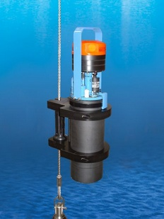
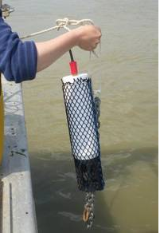
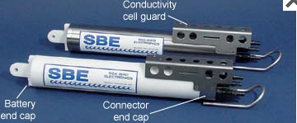
Atelier technique RESOMAR. Essais intercomparatifs d’instruments de mesures HF dans le cadre des réseaux SOMLIT et HOSEA
Différences entre participants :
Variabilité des matériels : SEABIRD, NKE, AANDERAA …
Variabilité des milieux étudiés
Variabilité des procédures de dataprocessing, d’entretien …

Slide 5
Atelier technique RESOMAR. Essais intercomparatifs d’instruments de mesures HF dans le cadre des réseaux SOMLIT et HOSEA
Contraintes et limites de l’exercice:
Durée du test limitée : ne permettra pas de mettre en évidence les dérives des capteurs
Milieu avec peu de variations malgré des gradients attendus du fait de la marée : utile pour l’étude des temps de réponse et la précision sur l’ensemble de la gamme

Slide 6
Atelier technique RESOMAR. Essais intercomparatifs d’instruments de mesures HF dans le cadre des réseaux SOMLIT et HOSEA
Méthode : atelier d’essai in-situ (T-S)
Immersion de tous les instruments de manière simultanée dans
un bassin alimenté en permanence par de l’eau de mer : cf protocole fourni
Prises d’ échantillons d’eau de mer afin d’avoir une référence « laboratoire » pour la mesure de la salinité + sonde de température référence
Rédaction d’un compte-rendu présentant les variations, écarts de justesse, d’exactitude, dérive etc …

Slide 7
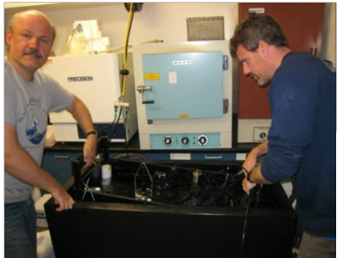
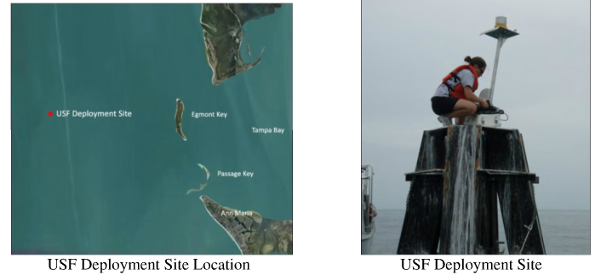
Atelier technique RESOMAR. Essais intercomparatifs d’instruments de mesures HF dans le cadre des réseaux SOMLIT et HOSEA
Exemple des tests d’évaluation du réseau ACT :
tests en labo et terrain.
Tests labo : examen de la linéarité de la réponse des capteurs, de la précision et de la justesse opérationnelles.
3 niveaux de température et 5 niveaux de salinité dans des bains eau de mer (labo).
Tests sur zones-ateliers
Tests en labo Tests in-situ

Slide 8
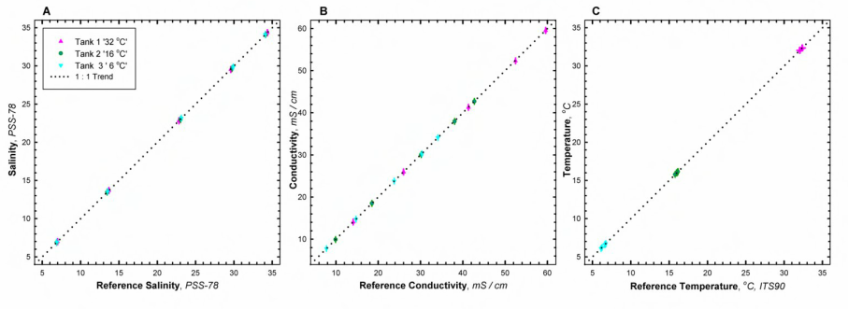
Atelier technique RESOMAR. Essais intercomparatifs d’instruments de mesures HF dans le cadre des réseaux SOMLIT et HOSEA
Exemple des tests d’évaluation du réseau ACT : tests en labo.
Evaluation de la linéarité des mesures :
mesures de salinité sur salinomètre portasal
conductivités réf. déduites des valeurs de salinité échantillons
température réf. : sonde calibrée RBR TR1060

Slide 9
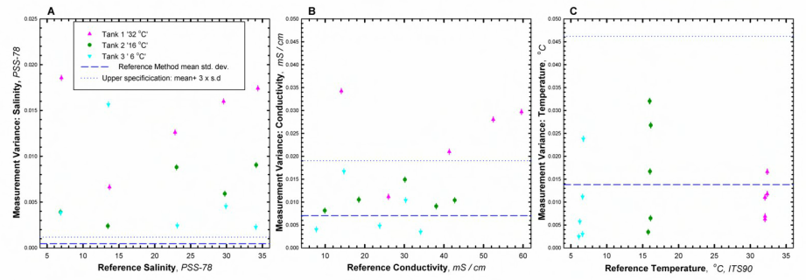
Atelier technique RESOMAR. Essais intercomparatifs d’instruments de mesures HF dans le cadre des réseaux SOMLIT et HOSEA
Exemple des tests d’évaluation du réseau ACT : tests en labo.
Evaluation de la variabilité des mesures :
Combinaison des 5 salinités vs 3 températures
Variabilité mesurée sur 30 mesures dans chaque cas
Comparaison de la variabilité des mesures des instruments vs l’écart type moyen réalisé sur les références

Slide 10
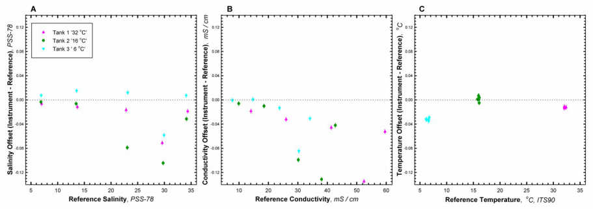
Atelier technique RESOMAR. Essais intercomparatifs d’instruments de mesures HF dans le cadre des réseaux SOMLIT et HOSEA
Exemple des tests d’évaluation du réseau ACT : tests en labo.
Evaluation de la précision relative de l’instrument:
Combinaison des 5 salinités vs 3 températures
Mesures des différences de offset entre les valeurs moyennes de l’instrument vs valeurs moyennes de la référence.

Slide 11
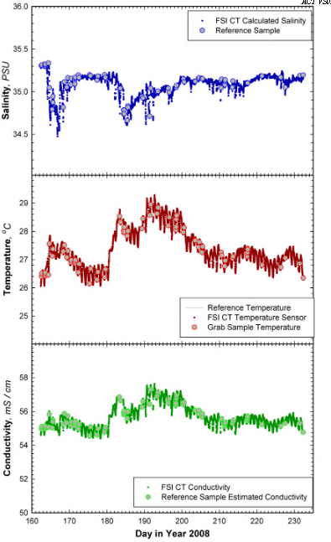
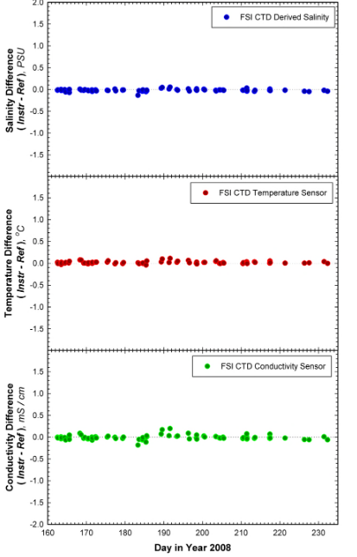
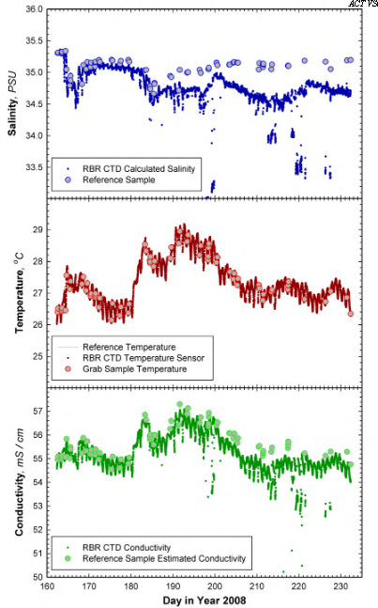
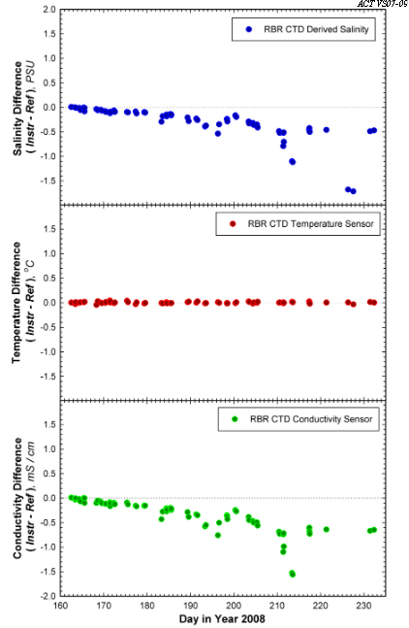
Atelier technique RESOMAR. Essais intercomparatifs d’instruments de mesures HF dans le cadre des réseaux SOMLIT et HOSEA
Exemple des tests d’évaluation du réseau ACT : tests in situ.
Capteur 1
Capteur 2
Séries temporelles des mesures de 2 instruments et échantillons références correspondants
Détermination de la précision relative des capteurs durant la série temporelle

Slide 12
Atelier technique RESOMAR. Essais intercomparatifs d’instruments de mesures HF dans le cadre des réseaux SOMLIT et HOSEA
Perspectives :
Mise en place d’une communauté HF structurée
Ateliers réguliers sur les autres capteurs : O₂- fluo-turbidimètres…
Améliorer nos tests en procédant à des essais en labo plus complets
Développer les collaborations avec labos de métrologie
Répondre aux exigences de la labellisation

Slide 13
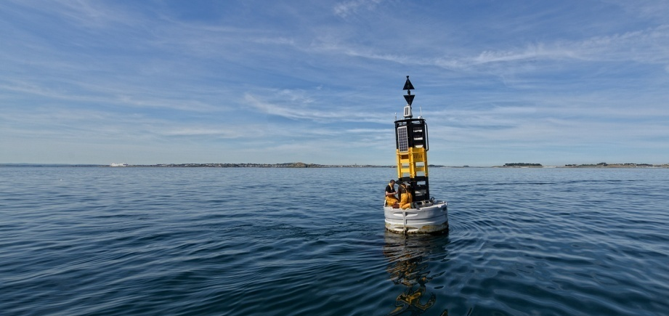
Atelier technique RESOMAR. Essais intercomparatifs d’instruments de mesures HF dans le cadre des réseaux SOMLIT et HOSEA
Merci pour votre attention

